Slide 1

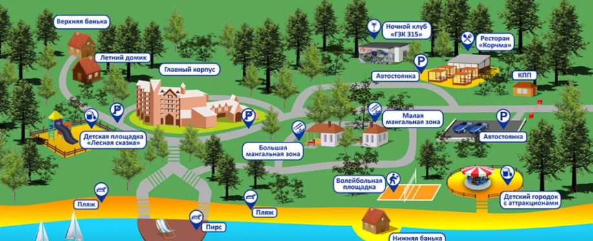
Эко-парк «Эколуг»
EcoTude

Slide 2




Команда проекта
Тазетдинова Алина
Быстро ориентироваться в ситуации неопределенности и недостаточности информации
Умение распределять ресурсы и приоритеты
Грамотная и четкая постановка задач подчиненным
Лидер
Печенкина Дарья
Аналитический склад ума
Мобильность
Умение работать в команде
Умение работать с большим объемом информации
Технический специалист
Белых Ольга
Стрессоустойчивость
Умение работать в команде
Грамотная устная и письменная речь
Целеустремленность
Эрудированность
Коммуникативность
Менеджер

Slide 3
Проблема
Семьи с детьми
Проблема отсутствия мест отдыха и неосведомленности людей об экологических проблемах
Решение проблемы
Строительство парка, в котором сосредоточены различные объекты, направленные на оздоровление и повышение уровня знаний людей в области экологии.

Slide 4
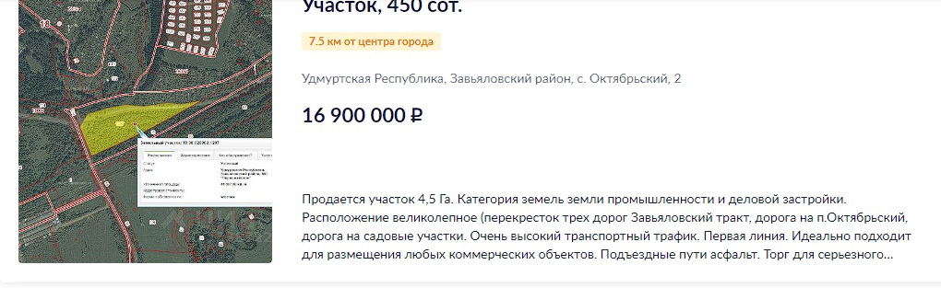
О проекте.
Что есть сейчас.
Парк представляет собой комфортное эко-пространство, разделенное на несколько зон, предназначенных как для комфортного отдыха, так и для экологического образования социума.
На данном этапе нашего проекта мы нашли и подробно изучили территорию, на которой и собираемся создать наш парк.

Slide 5
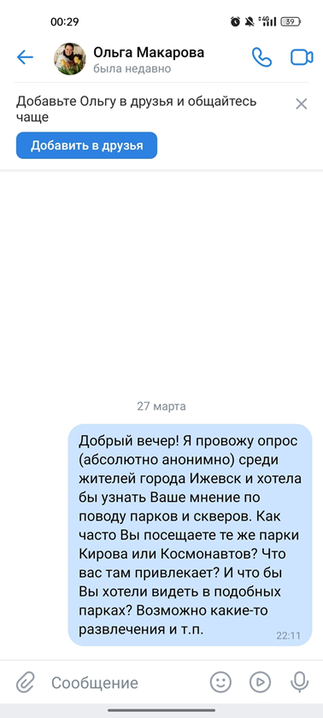
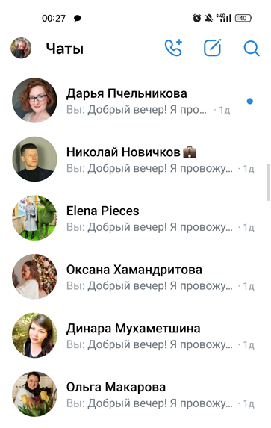
О проекте.
Что есть сейчас.
Провели опрос среди населения

Slide 6
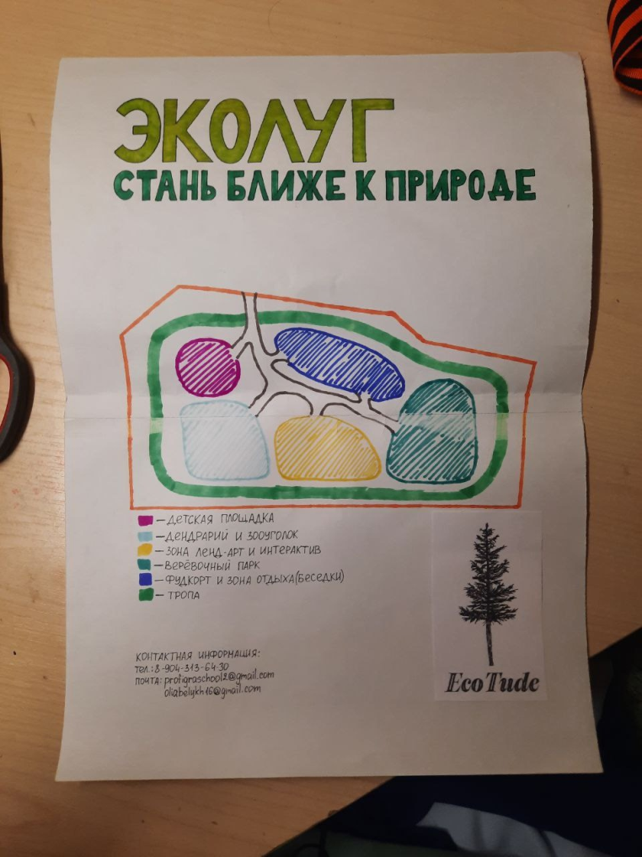
О проекте.
Что есть сейчас.
Также, создали план расположения различных зон на участке

Slide 7

Роль проекта в обеспечении технологического суверенитета страны
Роль | Оценка
Инновационность (отметьте нужное) | Инновация мирового уровня Россия Удмуртия Импортозамещения нет
Рынок НТИ (отметьте нужное) | TechNet SafeNet NeuroNet HomeNet | HealthNet SportNet WearNet EduNet
Сквозные технологии | Новые производственные технологии Новые и портативные источники энергии

Slide 8
Целевая аудитория проекта
Целевая аудитория – семьи с детьми.
Портрет потребителя
Имя: Петр Аркадьевич (условно)
Возраст: 36 лет
Пол: мужской
Семейное положение: женат
Дети: 3-е (от 6 до 15)
Место жительства: Россия, Ижевск
Род деятельности: специалист с высшим образованием
Должность: менеджер
Доход: от 50 000
Образование: высшее
Дополнительно: наличие личного транспорта
Ценности и цели: проведение досуга с семьей, здоровое тело и душа, позитивный настрой и мышление, активный отдых
Источники информации: рекламные банеры, социальные сети, знакомые и друзья
Трудности и болевые точки: отсутствие свободного времени, проблемы со здоровьем, потеря времени и денег
Что мешает воспользоваться услугой: недостаток свободного времени
Роль: потребитель

Slide 9
Потенциальный объем рынка
РАМ
Потенциал
ТАМ
Перспектива
SAM
Стратегия и конкуренты
SOM
Тактика
PAM (Potential Available Market) – 650 591 чел.
TAM (Total Addressable Market) – 300 000чел.
SAM (Serviceable Available Market) – 100 000чел.
SOM (Serviceable & Obtainable Market) –1000 чел.

Slide 10
Анализ конкурентов
Конкуренты Продукты/Услуги
Прокат беседок
Веревочный парк
Фирмы конкуренты
Парк культуры и отдыха им. Кирова
Парк им. Максима Горького
Наши преимущества
Экологически чистая среда
Уникальные развлечения
Большое разнообразие интерактива
Наличие места для активного отдыха
Упор на экологию
Парк Космонавтов
Берёзовая роща
Государственный зоологический парк УР
Дендрарий
Зооуголок

Slide 11
Бизнес-модель
Ключевые партнёры | Ключевые виды деятельности | Ценностные предложения |  | Взаимоотношения с клиентами | Потребительские сегменты
 |  |  |  | Каналы сбыта
 | Ключевые ресурсы
Структура издержек |  |  | Потоки поступления доходов
1)"KidsWay" – сопровождение детей в парки отдыха
2)"Exclusive VIP Club" – продвижение семейного отдыха
поставщики:
1)"Раритет" – частная коллекция Георгия Аристова
2) ИП Самочадин А.Ю.
3) "Tumplant"
Аренда беседок
Эко-тропа
Веревочный парк
Детская площадка
Арт-зона+интерактив
Дендрарий+зооуголок
Пример:
Новизна
Цена
Доступность
Экологичность
Персональная поддержка
Самообслуживание
Автоматизированное обслуживание
Сообщества
Многосторонние рынки = большое разнообразие услуг для широкого спектра потребителей, например: семьи с детьми, молодëжь от 18-25, пожилые люди
Прямые - сбыт производится без посредников, напрямую от производителя к конечному покупателю.
Комбинированные
Материальные ресурсы
Интеллектуальные ресурсы
Персонал
Финансы
постоянные:
ЗП, обслуживание природных зон, коммунальные услуги
переменные:
Покупка: территории, оборудования, животных, редких растений, пиломатериалов
От предоставляемых услуг
За аренду земли для фудкорта
Реклама

Slide 12
Процесс оказания услуг
Парк предполагает 6 услуг с оплатой, приведенной ниже:
Тропа – 350 р.
Веревочный парк – детский 300 р., взрослый – 350 р.
Дендрарий + зооуголок – 350 р. вход
Детская площадка – 100 вход.
Арт зона + интерактив – 250 р.
Аренда беседки – 1500 р.

Slide 13
Цель проекта по SMART
Окупить затраты к концу 2 года

Slide 14
Стартовые инвестиции
Статья затрат | Сумма, руб. | Источник
Территория – 16 900 000р. | 16 900 000р. | Администрация города (Государство)
Ландшафтный дизайн территории (проектирование+газон с системой автополива+кусты, цветы) | 54 000 000р. | Администрация города(Государство)
Детская площадка | 400 000р. | Администрация города(Государство)
Дендрарий+зооуголок + покупка растений и животных) | 1 120 000р. | Администрация города(Государство)
Арт-зона и интерактив | 300 000р. | Администрация города(Государство)
Верёвочный парк | 2 000 000р. | Администрация города(Государство)
Тропа | 200 000р. | Администрация города(Государство)
Фудкорт (на создание беседок) | 700 000р. | Администрация города(Государство)
Итого | 75 620 000р.

Slide 15
Организационный план
Организационно-правовая форма -ООО (общество с ограниченной ответственностью)
Причины:
Ответственность ( в случае разорения личное имущество останется не тронутым, конфискуют лишь то, что принадлежит непосредственно организации)
Доли и прибыль ( Например, ИП - это индивидуальный предприниматель, который решил заняться бизнесом, соучредителей быть не может. А ООО организует 1 или несколько человек. Также у ООО есть уставный капитал, в него вкладываются все учредители. Если дела идут в гору, то учредители будут получать прибыль пропорционально своим вложениям.
А также, проще привлечь инвесторов, получить грант, субсидию и даже кредит.
Нет ограничений по видам деятельности (но нужно учитывать режим налогообложения).
Система налогообложения - ОСНО (слишком большие риски для УСН) + работа без ограничений,возможность получать вычет по ндс.

Slide 16
Финансовый план
№ | Статья | Ед. изм
 |  |  | 1 месяц | 1 год | 2 год
БЮДЖЕТ ОПЕРАЦИОННОЙ ДЕЯТЕЛЬНОСТИ
1 | ДОХОДЫ | руб. | 4 263 750р. | 51 165 000р. | 102 330 000р.
2 | РАСХОДЫ | руб. |  | 80 647 360 | 39 537 080р. (10 054 720р.+ 29 482 360р.)
2.1 | +стартовые инвестиции (не до конца понятен источник), | руб. | 75 620 000р.
2.2.1 | Постоянные расходы (ЗП, обслуживание природных зон, коммунальные услуги, реклама) | руб. | 393 947 | 4 727 360 | 9 454 720р.
2.2.2 | Переменные расходы (дополнительное сырье или расходы) | руб. | 25 000р. | 300 000 | 600 000р.
3 | Итого | руб. | 418 947р. | 5 027 360 | 10 054 720р.
 |  |  |  | Осталось отдать 29 482 360р.
4 | ПРИБЫЛЬ ДО НАЛОГООБЛОЖЕНИ |  | - | 0 | 62 792 920р.
5 | НАЛОГИ |  | - | 0 | ОСНО - 22 730 653р. (22.2% от дохода) Страховые взносы-1 449 600р. НДС - 11 265 487р. Налог на прибыль - 10 015 567р.
6 | ЧИСТАЯ ПРИБЫЛЬ |  | - | 0 | 40 062 267р.

Slide 17
Экономика проекта
( За 2 года)
№ | Показатель | Ед.изм. | ИТОГО
1 | Объем продаж | шт. | -, предоставляются услуги конкретным людям
2 | Доходы от операционной деятельности | руб. | 102 330 000р.
3 | Расходы от операционной деятельности | руб. | 39 537 080р.
4 | Прибыль (после налогообложения) | руб. | 40 062 267р.
5 | Точка безубыточности | руб. | 9 598 473,3
6 | Срок окупаемости |  | ~ 2 года
7 | Стартовые инвестиции | руб. | 75 620 000р.
8 | Рентабельность стартовых инвестиций | % | 52.98%
9 | Рентабельность затрат | % | 39.15%

Slide 18
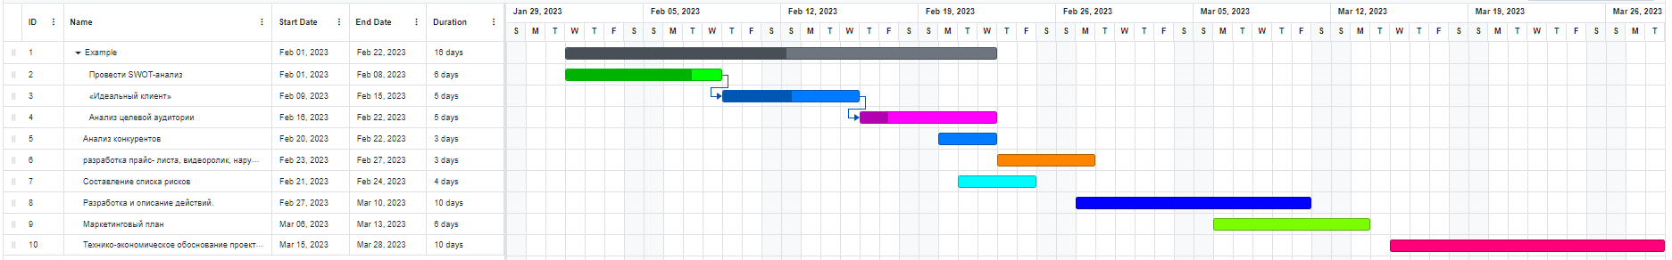
План реализации проекта

Slide 19
Координаты команды проекта
Тазетдинова Алина
89120117055
tazetdinova.alina18@gmail.com
Печенкина Дарья,
89829923541
peshyonkinadarya2004@gmail.com
Белых Ольга, телефон,
e-mail,
соц сети

Slide 20

Спасибо за внимание!

